Slide 1
Luyện tập về cấu tạo của tiếng
Luyện từ và câu
VBT
Tiếng Việt trang 6,7

Slide 2
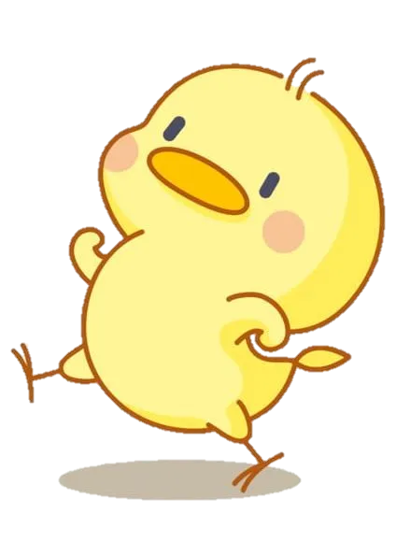
01
Ghi kết quả phân tích các tiếng trong câu tục ngữ sau vào bảng:
Khôn ngoan đối đáp người ngoài
Gà cùng một mẹ chớ hoài đá nhau

Slide 3
Tiếng | Âm đầu | Vần | Thanh
Khôn
ngoan
đối
đáp
người
ngoài
Tiếng | Âm đầu | Vần | Thanh
gà
cùng
một
mẹ
chớ
hoài
đá
nhau
kh
ôn
ngang
g
a
huyền
ng
oan
ngang
c
ung
huyền
đ
ôi
sắc
m
ôt
nặng
đ
ap
sắc
m
e
nặng
ng
ươi
huyền
ch
ơ
sắc
ng
oai
huyền
h
oai
huyền
đ
a
sắc
nh
au
ngang

Slide 4
02
Những tiếng bắt vần với nhau trong câu tục ngữ trên là:
Khôn ngoan đối đáp người ngoài
Gà cùng một mẹ chớ hoài đá nhau
Hai tiếng ngoài-hoài bắt vần với nhau

Slide 5
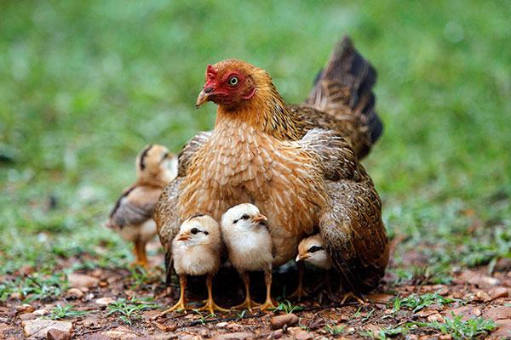
Ý nghĩa câu tục ngữ
Đã là anh em một nhà (gà gùng một mẹ) thì phải yêu thương, giúp đỡ lẫn nhau.

Slide 6
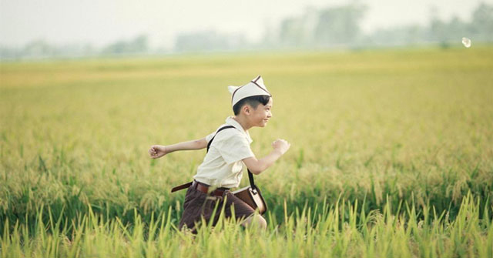
03
Ghi lại những cặp tiếng bắt vần với nhau trong khổ thơ sau. Cho biết
cặp tiếng nào có vần giống nhau hoàn toàn, cặp tiếng nào có vần giống nhau không hoàn toàn:
Chú bé loắt choắt
Cái xắc xinh xinh
Cái Chân thoăn thoắt
Cái đầu nghênh nghênh

Slide 7
Những cặp tiếng bắt vần với nhau:
choắt-thoắt, xinh-nghênh
Cặp tiếng có vần giống nhau hoàn toàn:
choắt-thoắt
Cặp tiếng có vần giống nhau không hoàn toàn:
xinh-nghênh
Qua các bài tập trên, em hiểu thế nào là hai tiếng bắt vần với nhau?
Hai tiếng bắt vần với nhau là hai tiếng có phần vần giống nhau (giống hoàn toàn hoặc không hoàn toàn).

Slide 8
Chúc các em làm bài thật tốt
Chào tạm biệt các em!

